Slide 1
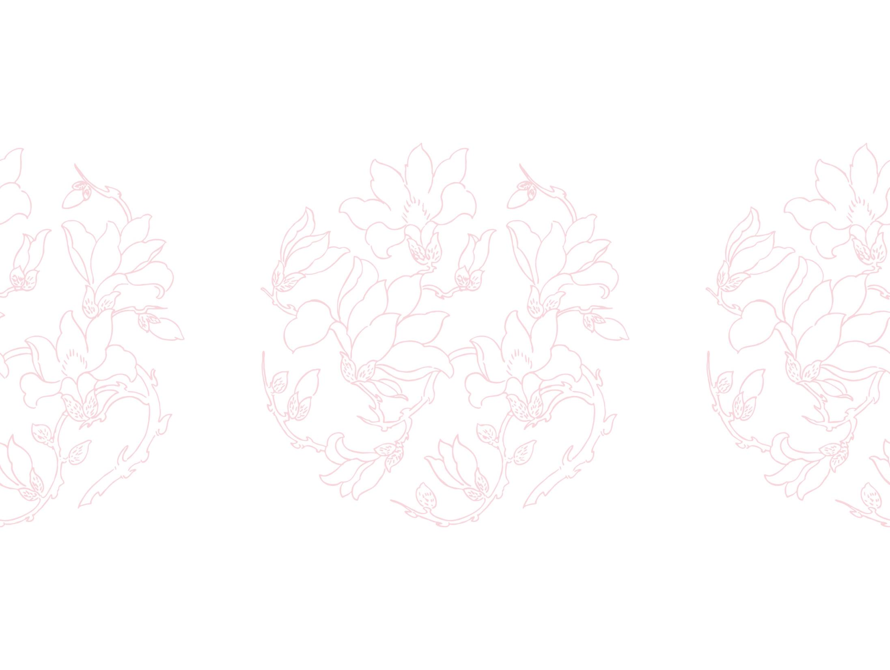

Few-Shot Named Entity Recognition A Comprehensive Study
少样本NER学习
汇报人：马东阳
指导老师：朱聪慧
Notes:
今天我讲的这篇是关于NER少样本学习的，

Slide 2

1.
现有方法的缺点
2.
元学习-原型方法
目录
3.
带噪声有监督预训练
CONTENTS
4.
半监督-自训练
5.
实验结果
Notes:
我的报告分为5个部分，我的学习、比赛、项目，参与的服务器工作和寒假计划

Slide 3
01
第一部分
现有方法缺点
PART 01
Notes:
首先是学习部分

Slide 4
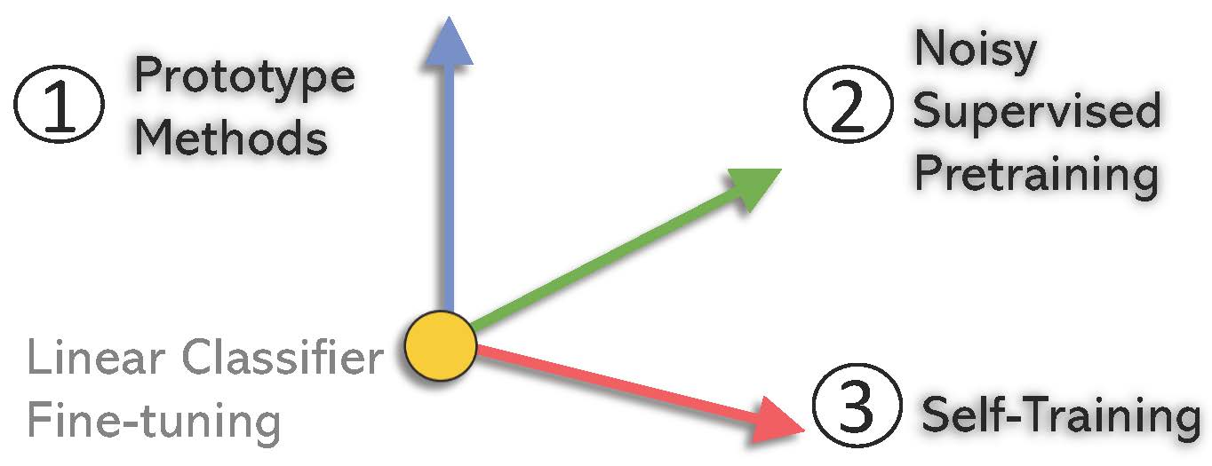
现有模型缺点
现有方法缺点
探索
训练所需的数据量大
如何将元学习应用于少样本NER学习
如何使用免费的网络数据进行带噪声有监督预训练
如何以半监督方式利用未标注数据
易过拟合，泛化能力差
期望
给出少量样本就能进行训练
Notes:
论文作者认为现有的NER模型存在的缺点主要是它们需要大量的训练数据，在样本数量少时易过拟合，泛化能力差。而现实世界希望给出少量的样本就能够进行训练，基于这种期望，论文从三个角度对少样本NER学习进行了探索，如何将元学习应用于少样本NER学习，如何使用免费的网络数据进行带噪声有监督预训练以及如何使用半监督的方式利用未标注数据，论文主要从这三个角度进行了探讨。论文的基线模型是线性分类器+微调。

Slide 5
02
第二部分
元学习 – 原型方法
PART 02
Notes:
比赛方面▉

Slide 6
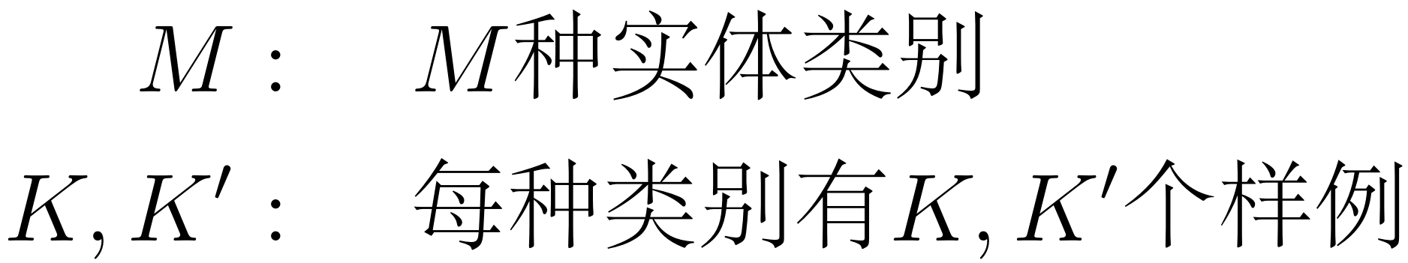
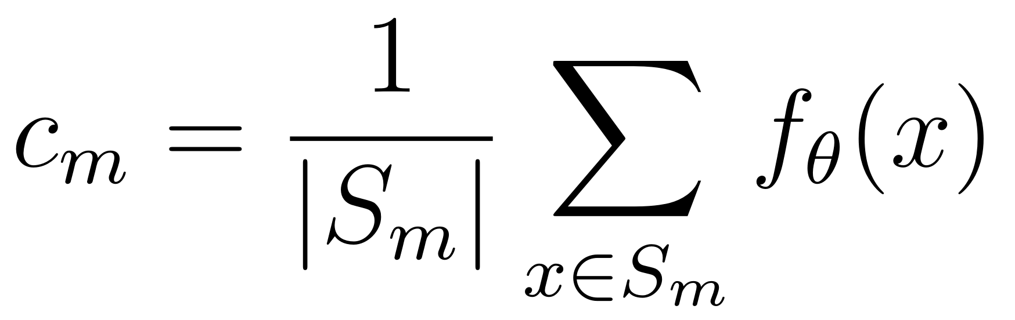
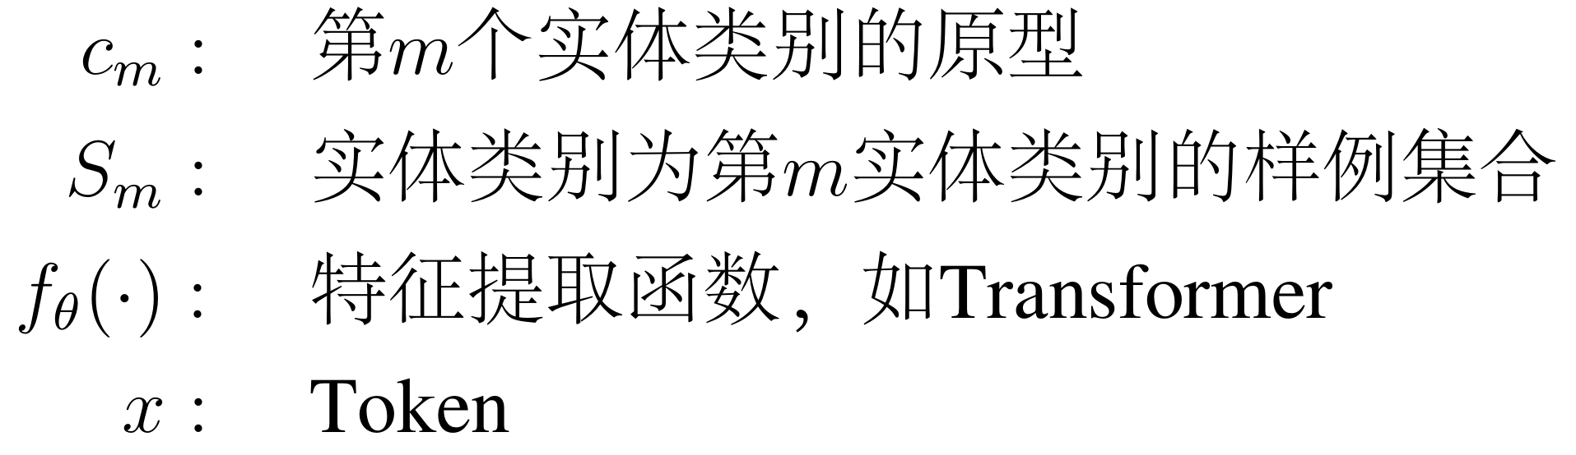
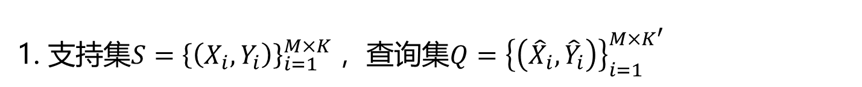
元学习 – 原型方法
主要思想
构造实体类型的原型表示，然后通过距离度量（最近邻）给Token分配标签
具体操作
1. 支持集$S={\left\{\left(X_{i},Y_{i}\right)\right\}}_{i=1}^{M×K}$，查询集$Q={\left\{\left({\hat{X}}_{i},{\hat{Y}}_{i}\right)\right\}}_{i=1}^{M×K^{′}}$
2. 根据$S$训练一个分类模型。
Notes:
原型方法的主要思想是首先构造实体类型的原型表示，然后通过距离度量给每一个token分配标签，这类似于KNN算法。原型方法首先从数据集种提取一个支持集S和查询集Q，这里面M，K，$K^{′}$分别表示实体类别数和每个类别的样例数。然后根据支持集$S$训练出一个分类模型，这里$c_{m}$代表原型，它的取值为对应类别的Token的特征的均值。

Slide 7
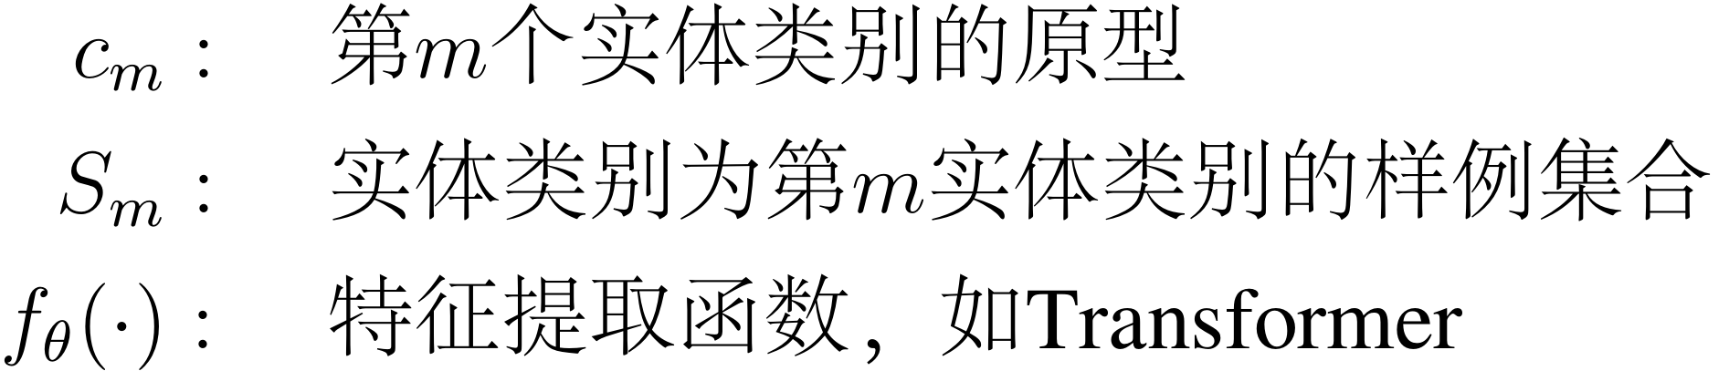
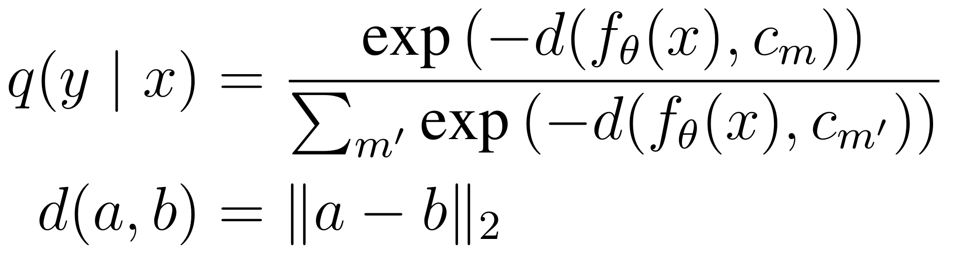
元学习 – 原型方法
具体操作
2. 根据$S$训练一个分类模型。
3. 根据分类模型对查询集$Q$进行分类预测，得到预测标签
4. 根据预测标签和实际标签，计算Loss，更新参数$θ$
Notes:
然后在查询集$Q$上根据每个样例的特征向量与不同的原型向量，计算每个Token的类别概率，选择概率最大的类别作为Token的类别。然后根据预测的标签和实际的标签，计算Loss，更新特征提取函数的参数$θ。$

Slide 8
03
第三部分
带噪声有监督预训练
PART 03
Notes:
论文提出的第二种探索便是带噪声有监督预训练

Slide 9
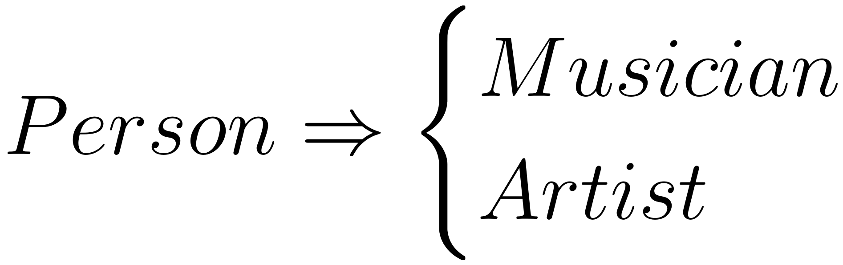
带噪声有监督预训练
现有预训练语言模型的缺点
平等对待句子中的每个Token，与NER任务的思想不符
Mr. Bush asked Congress to raise to $6 billion
预训练模型：“Congress”与非实体词“to”地位相同
NER：“Congress”比“to”重要
大规模有噪声网络数据集WiNER
超过5000万个句子，113个实体类别，共6.8GB数据
77%的标注准确率（含噪声）
更细粒度的标签划分
Notes:
作者认为，现有的预训练模型在训练过程中，是平等地对待句子中的每个Token，而这与NER的思想不符。以“布什总统要求国会凑集60亿美元”为例，预训练语言模型认为这里国会与To是同等地位的，而在NER任务中，则认为国会这个单词更加重要。对此作者提出使用有噪声数据集WiNER进行预训练。WiNERy数据集本身含有噪声，而且它的实体类别划分更加细粒度，以Person为例，下游任务的数据集中实体类别为Person，而WiNER会将其进一步细分为Artist和Musician，这样就能防止预训练过程中从上下文提取实体的先验知识从而导致了过拟合。

Slide 10
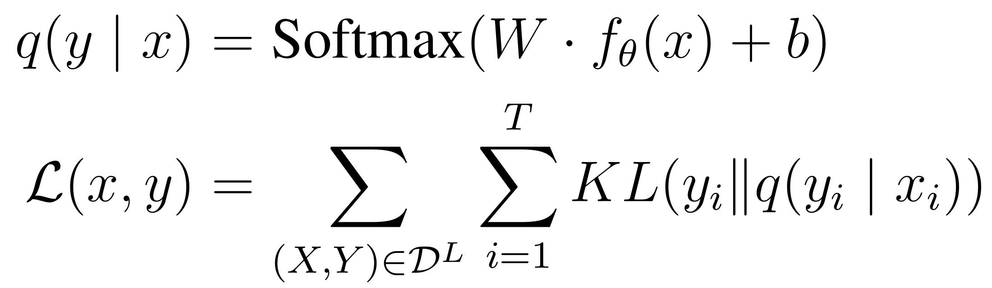
带噪声有监督预训练
训练方式
线性分类器
原型方法
Notes:
训练方式有两种，一种是使用线性分类器。线性分类器的概率计算公式如下，这里使用KL散度来计算Loss函数。第二种则是原型方法。

Slide 11
04
第四部分
半监督 – 自训练
PART 04
Notes:
论文提出的第二种探索便是带噪声有监督预训练

Slide 12
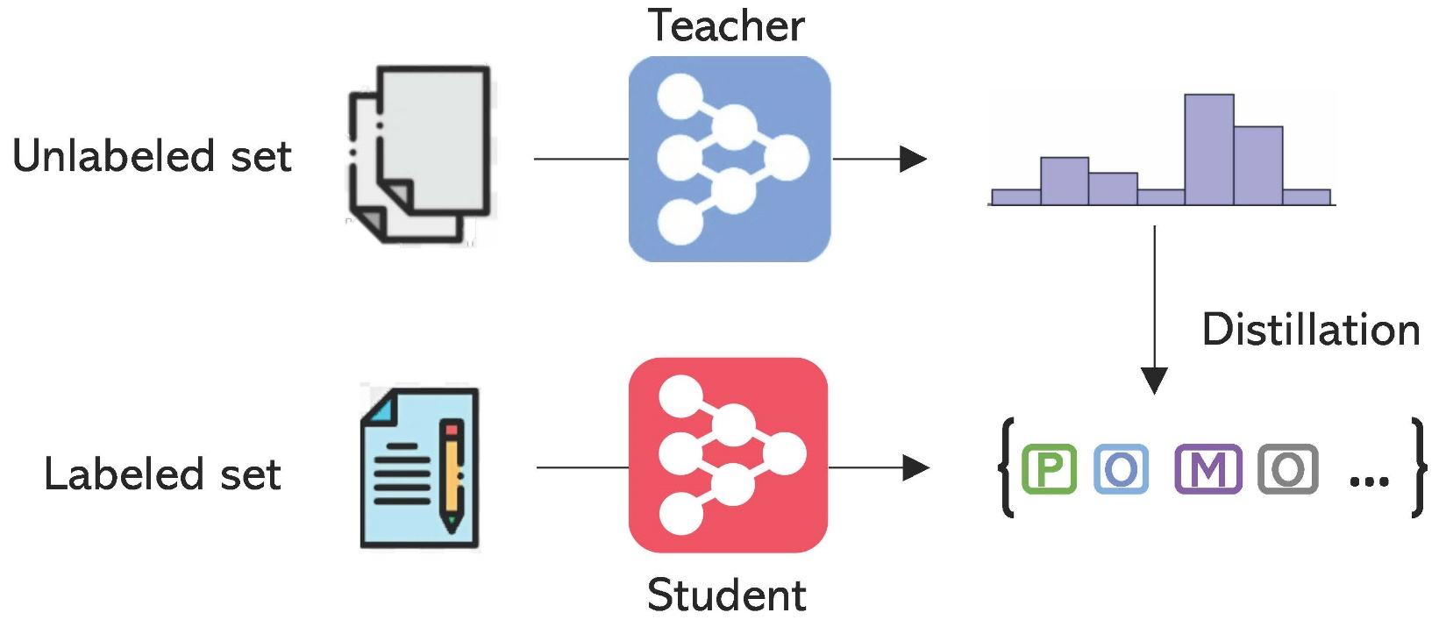
半监督 – 自训练
训练思路
1. 基于原始标注数据$D^{L}$训练一个NER教师模型，参数$θ^{tea}$。
Notes:
半监督自训练模式的思路首先是根据有标注的数据集$D^{L}$训练一个NER教师模型，记模型参数为$θ^{tea}$。

Slide 13
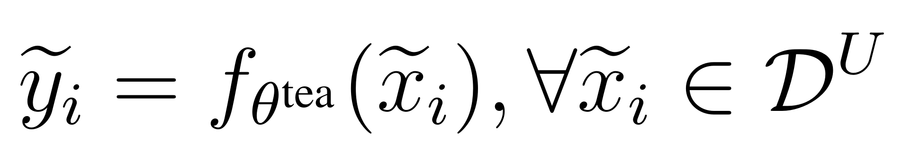
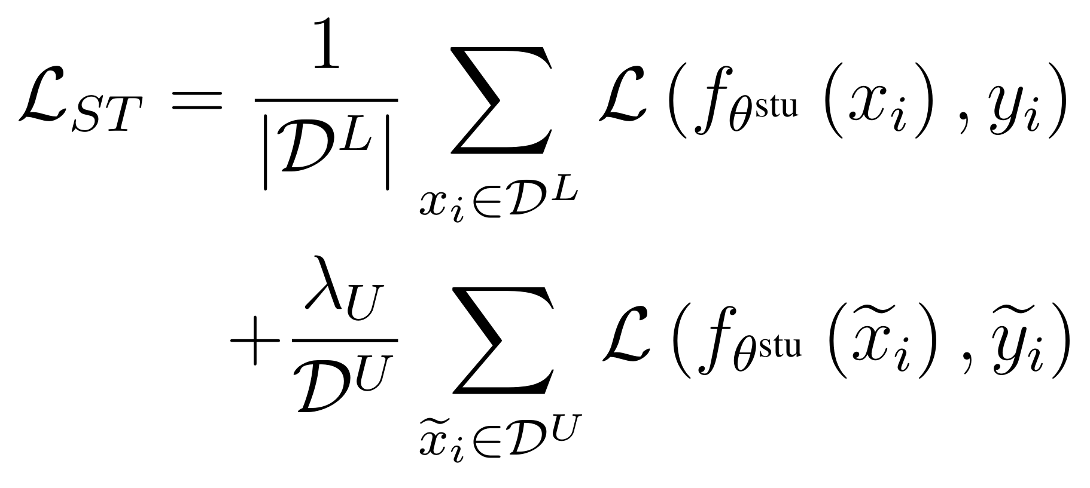
半监督 – 自训练
2. 通过NER教师模型对未标注数据$D^{U}$预测Soft标签
3. 基于【原始标注+Soft标注】数据训练NER学生模型。
4. 重复步骤1~3多次。
Notes:
然后通过这个教师模型对没有标签的数据集$D^{U}$进行标签预测，得到一个软标签，再联合使用数据集$D^{L}$和$D^{U}训练得到$一个NER学生模型。可以重复步骤1~3多次。作者说进行一次就能够得到很好的结果。

Slide 14
05
第五部分
实验结果
PART 05

Slide 15
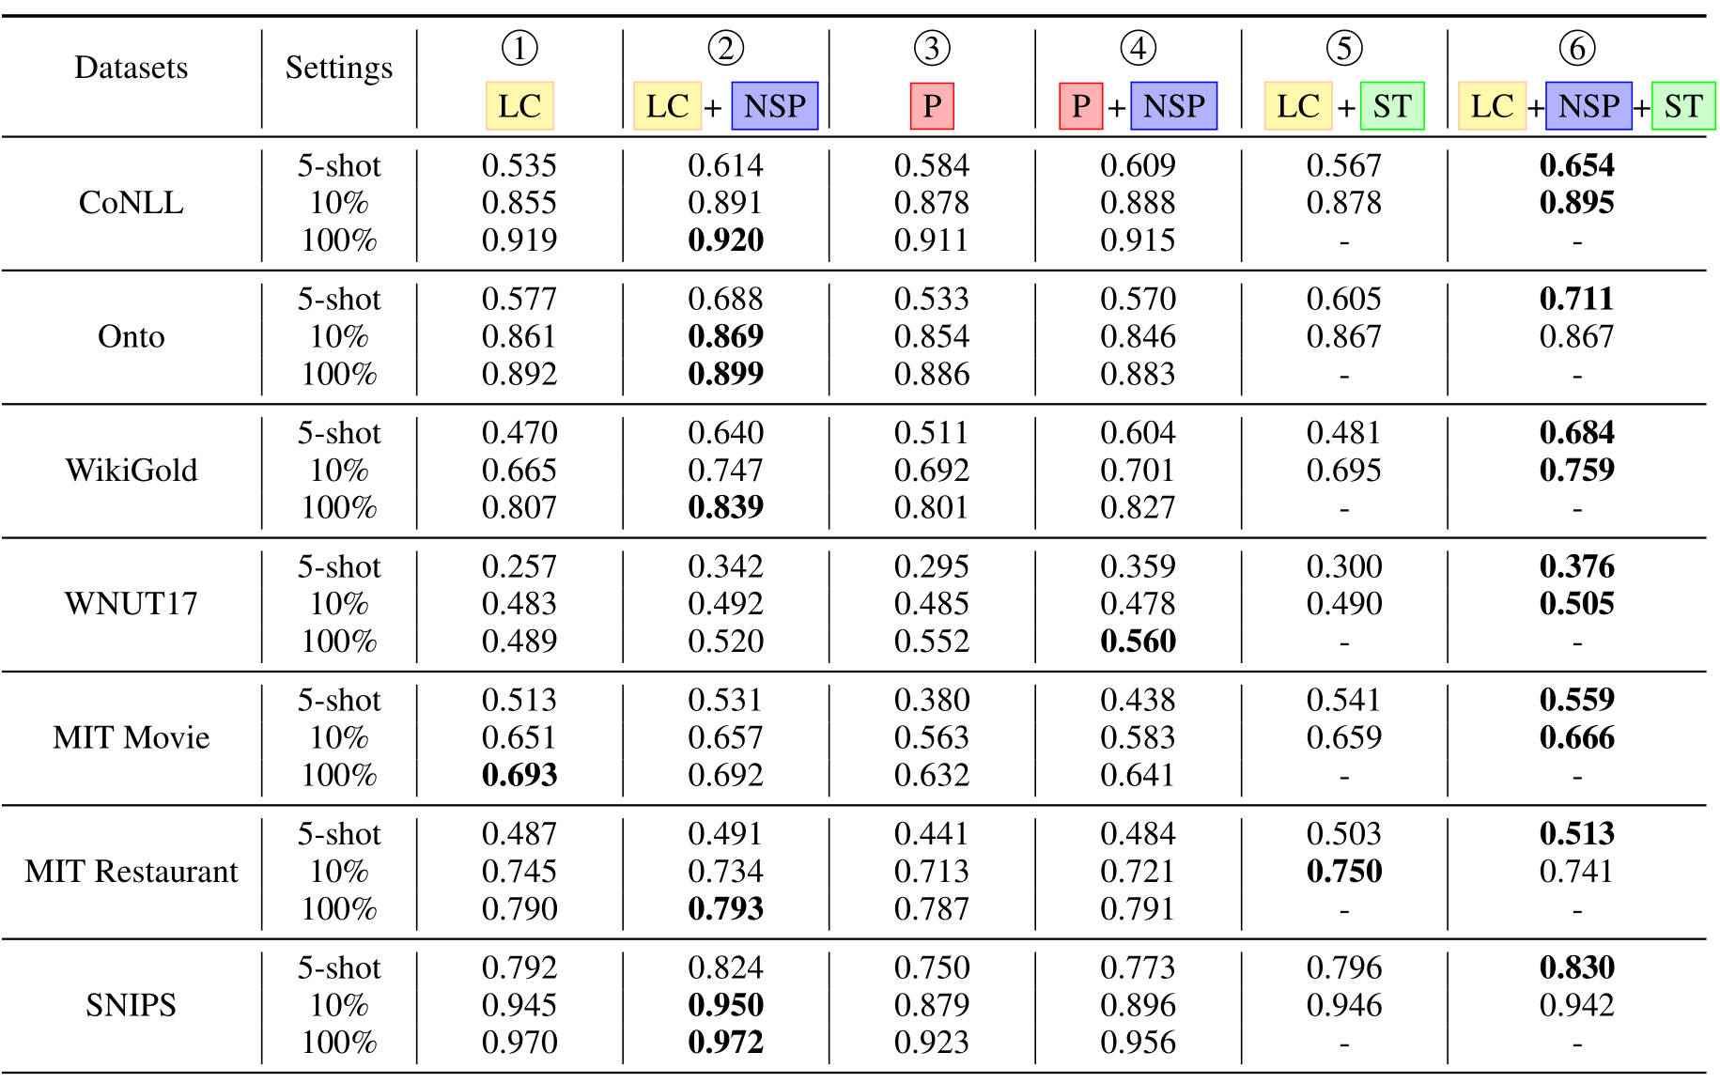
实验结果
每个实体类别采样5个句子，然后每个句子重复10次
线性分类器
+
微调
原型方法
带噪声预训练方法
自训练方法
Notes:
这里是部分数据集上的实验结果。这里5-shot▉表示每个实体类别采样5个句子，然后每个句子重复采样10次。▉LC表示线性分类器+微调的方法；NSP表示带噪声预训练方法；P表示原型方法；ST表示自训练方法。通过比较1和2或者是3和4可以发现NSP在大多数数据集上取得了非常好的提升，特别是在5-shot的设置下。通过比较1和3可以看出，原型方法P只在数据集标签类型和样本都非常少的情况下有着更好的效果。通过比较5和1可以看出，持续进行自训练比直接使用标记数据进行微调更好，也就是说，ST是一种利用领域内未标记数据的有用技术。在大多数情况下，6得到了最佳效果，说明这三种方法是互补的，在实际应用中可以组合得到最好的效果。

Slide 16
建议
原型方法适用于：
标注数据极少
在线学习，不能更新参数
对未知类型的实体进行预测
带噪声有监督预训练可以显著提升少样本NER的健壮性与泛化性
“未标注”数据与“标注”数据的比例越高，自训练带来的增益越明显
Notes:
论文就如何使用这三种策略给出了建议：

Slide 17
谢谢
Notes:
我的报告到此结束，请各位老师批评指正

Slide 18
Notes:
我的报告到此结束，请各位老师批评指正

